Slide 2
PLAZI
(po výkladu si zapiš do sešitu)
přizpůsobeni životu na souši
kůže plazů je bez žláz, pokrývají ji rohovité šupiny, štítky nebo kostěné desky
dýchají plicemi

Slide 3
srdce je ze 2 síní a 2 komor
teplota těla je proměnlivá
oplození vnitřní
kladou vejce s pevným obalem(kožovitá blána nebo skořápka)
společný vývod soustavy trávící, vylučovací a pohlavní (nazývá se KLOAKA)

Slide 4
PLAZI :
JEŠTĚŘI
HADI
ŽELVY
KROKODÝLI

Slide 5
VÝVOJ PLAZŮ
Vyvinuli se z krytolebců. Největší jejich rozvoj byl v druhohorách.
Dávní plazi se přizpůsobili životu ve všech prostředích:
ve vodě žili ryboještěři
ve vzduchu létali ptakoještěři
na souši žili veleještěři - nazýváme je dinosaury
Vymřeli před 70miliony lety.

Slide 6
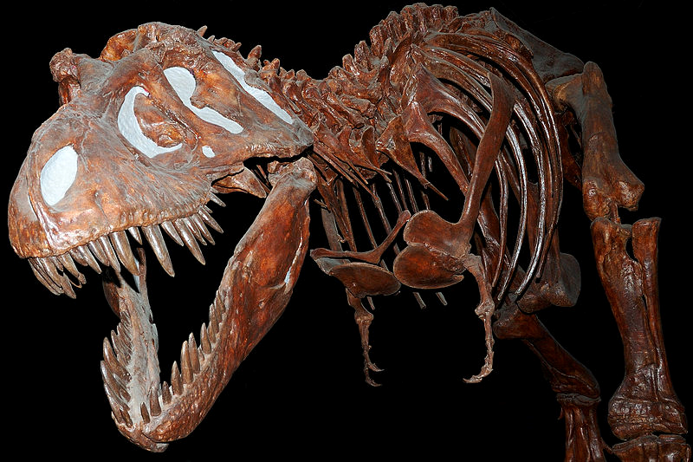
Tyrannosaurus Rex

Slide 7
DOPLŇ/žáci doplňují do cvičného sešitu, na tabuli mohou použít program ActivInspire/
Suchou kůži plazů pokrývají………….., …………… nebo……………. Většina žije v………………………..oblastech.
Dýchají …………….. . Teplota těla je ……………………. . Vajíčka mají v ……………….. obalu. Pohlavní, vylučovací a ……………….. soustava končí společným vývodem, který se nazývá……………….. .
Mezi plazy patří :
………………….
………………….
………………….
………………….
V období …………… byli plazi nejrozšířenějšími živočichy.

Slide 8
ŘEŠENÍ
Suchou kůži plazů pokrývají ROHOVITÉ ŠUPINY, ŠTÍTKY nebo KOSTĚNÉ DESKY.
Většina žije v TEPLÝCH A SUCHÝCH oblastech.
Dýchají PLICEMI. Teplota těla je PROMĚNLIVÁ. Vajíčka mají v PEVNÉM obalu. Pohlavní, vylučovací a TRÁVÍCÍ soustava končí společným vývodem, který se nazývá KLOAKA .
Mezi plazy patří :
JEŠTĚŘI
HADI
ŽELVY
KROKODÝLI
V období DRUHOHOR byli plazi nejrozšířenějšími živočichy.

Slide 9
Doplňovačka
/žáci pracují na pracovní list, na tabuli mohou použít program ActivInspire/
Splynutí samčí a samičí buňky
Skořápka na vajíčku
Skupina plazů
Orgán uvnitř lebky
Pokryv kůže ryb
Tajenka: Jedna ze skupin obratlovců jsou…….

Slide 10
ŘEŠENÍ
Splynutí samčí a samičí buňky |  |  | O | P | L | O | Z | E | N | Í
Skořápka na vajíčku | O | B | A | L
Skupina plazů |  |  | H | A | D | I
Orgán uvnitř lebky |  | M | O | Z | E | K
Pokryv kůže ryb | Š | U | P | I | N | Y
Tajenka: Jedna ze skupin obratlovců jsou PLAZI

Slide 11
ZDROJE
učebnice:
ČABRADOVÁ, Věra. Přírodopis 7: učebnice pro základní školy a víceletá gymnázia. Plzeň: Fraus, 2005, 128 s. ISBN 80-723-8424-4.
obrázky:
WIKIPEDIE: tyrannosaurus. Wikipedie: Tyrannosaurus [online]. 2013 [cit. 2013-10-22]. Dostupné z: http://upload.wikimedia.org/wikipedia/commons/thumb/a/a8/Fossil_Tyranausaurus_Rex_at_the_Royal_Tyrell_Museum%2C_Alberta%2C_Canada.jpg/800px-Fossil_Tyranausaurus_Rex_at_the_Royal_Tyrell_Museum%2C_Alberta%2C_Canada.jpg

